Slide 1
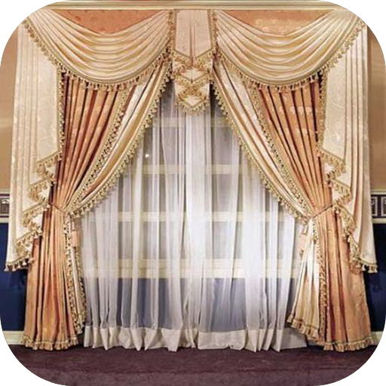
আজকের ক্লাসে
স্বা
গ
ত
ম

Slide 2
পাঠ পরিচিতি
শিক্ষক পরিচিতি
বিষয়ঃ বাংলা
শ্রেণিঃ প্রাক-প্রাথমিক/নার্সারী
পাঠ্যাংশঃ অ – আ
পাঠের শিরোনামঃ বর্ণ থেকে শব্দ শিখি
সময়ঃ ২৫ মিনিট
তারিখঃ২৩/০৭/২০২১
মো জিল্লুর রহমান
সহকারি শিক্ষক
বাংলাচন্ডি সরকারি প্রাথমিক বিদ্যালয়
তেতুলিয়া ,পঞ্চগড় ।
০১৭১২৩১৪২৩৭
Page-2
Page-1

Slide 3
চলো , আমরা সবাই একটি ভিডিও দেখি
শিখনফল
এই পাঠ শেষে শিক্ষার্থীরা যা জানতে পারবে …
৩.২.৮ ধ্বনির প্রতীক (বর্ণ)শণাক্ত করতে পারবে।
৩.২.৯ শব্দ থেকে বর্ণ শনাক্ত করতে পারবে।
Page-4
Page-3

Slide 4
আজ আমরা পড়ব
অ
আ
Page-6
Page-5

Slide 5
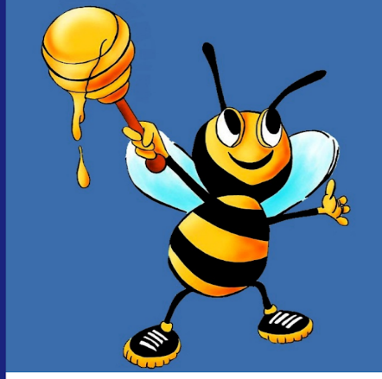
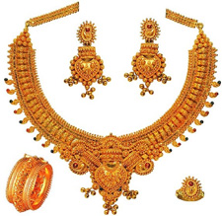
অ
অ
অলঙ্কার
অলি
Page-8
Page-7

Slide 6
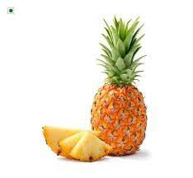
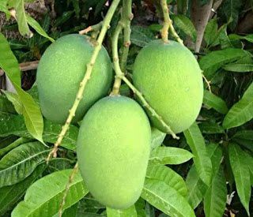
আ
আ
আম
আনারস
Page-10
Page-9

Slide 7
শিক্ষক শিক্ষার্থীর মিলিত পাঠ
শিক্ষকের পাঠ
Page-11
Page-12

Slide 8
হারিয়ে যাওয়া বর্ণগুলো লিখি
শব্দের সাথে বর্ণ দাগ টেনে মিলাই
অ
আতা
অলি
…লি
আম
…ম
আ
অজগর
দলীয় কাজ
Page-14
Page-13

Slide 9
পাশের বর্ণ দিয়ে যে যে শব্দ শুরু হয়েছে তাতে গোল দাগ দেই
অজ
কলম
ছাগল
অ
অজু
অজগর
আমড়া
বাবা
মামা
আ
আপেল
আলো
Page-15

Slide 10
ধন্যবাদ
Page-16

